Slide 1

Echipa 2 – Mini-robot controlat prin Bluetooth
Un proiect inovator realizat cu pasiune și dedicare de o echipă unită:
Zaharov Sergiu
Chiriac Ion
Niculiță Nichita
Ivanov Stanislav
Iacob Stanislav
Mîța Andrei
Notes:
1

Slide 2
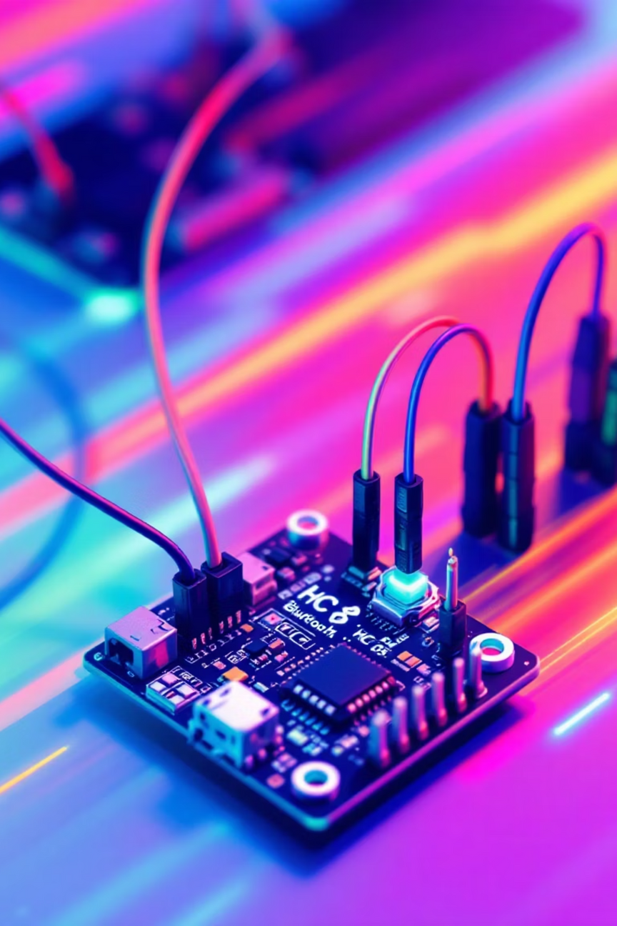
Scopul Proiectului: Dezvoltarea unui Mini-Robot Autonom
Obiectivul principal al proiectului nostru a fost crearea unui mini-robot mobil, controlat la distanță prin tehnologia Bluetooth, capabil să execute o serie de comenzi specifice primite de pe un dispozitiv mobil.
Conexiune Stabilă
Asigurarea unei comunicări fiabile cu modulul Bluetooth HC-05.
Programare Intuitivă
Dezvoltarea algoritmilor de deplasare în multiple direcții (înainte, înapoi, stânga, dreapta, stop).
Control Mobil
Crearea unei aplicații mobile dedicate sau adaptarea unei soluții existente pentru interfața de control.
Optimizare și Testare
Evaluarea continuă a funcționalității robotului și rafinarea comportamentului acestuia pentru o performanță optimă.
Notes:
2

Slide 3
Etapele Detaliate ale Proiectului
Procesul de dezvoltare a mini-robotului a fost structurat într-o serie de pași logici, asigurând o abordare sistematică și eficientă.
01
02
Planificarea Componentelor
Achiziționarea Materialelor
Identificarea și selecția tuturor pieselor hardware necesare.
Procurarea șasiului, motoarelor DC și a altor elemente esențiale.
03
04
Asamblare Hardware
Configurare Bluetooth
Montarea șasiului și realizarea conexiunilor electronice.
Setarea și testarea modulului HC-05 pentru comunicare.
05
06
Programarea Deplasării
Integrarea Bluetooth
Implementarea codului pentru comenzile de direcție (F/S/ST/DR).
Includerea funcționalității Bluetooth în codul final al robotului.
07
08
Dezvoltare Aplicație Mobilă
Testare pe Traseu
Crearea sau adaptarea unei aplicații pentru controlul robotului.
Verificarea comportamentului robotului în diverse scenarii de mișcare.
09
10
Calibrare și Optimizare
Documentare Finală
Ajustarea vitezelor și corectarea eventualelor deviații.
Redactarea documentației tehnice și realizarea unui videoclip demonstrativ.
Notes:
3

Slide 4

Distribuția Sarcinilor Individuale
Fiecare membru al echipei a avut un rol esențial și sarcini specifice, contribuind la succesul proiectului.
1
4
Zaharov Sergiu
Ivanov Stanislav
Documentație finală, testare comenzi pe Serial Monitor, achiziție driver L298N.
Calibrarea vitezelor, integrarea modulului Bluetooth în cod, achiziție acumulator.
2
5
Chiriac Ion
Iacob Stanislav
Programarea funcțiilor de direcție, documentarea codului .ino, realizare video demonstrativ.
Testarea mobilității robotului, selecția motoarelor, achiziția roților și roții pivotante.
6
3
Mîța Andrei
Niculiță Nichita
Configurarea modulului HC-05, achiziția șasiului și a modulului Bluetooth.
Testarea aplicației cu robotul, dezvoltarea aplicației mobile, achiziție cabluri și accesorii.
Notes:
4

Slide 5
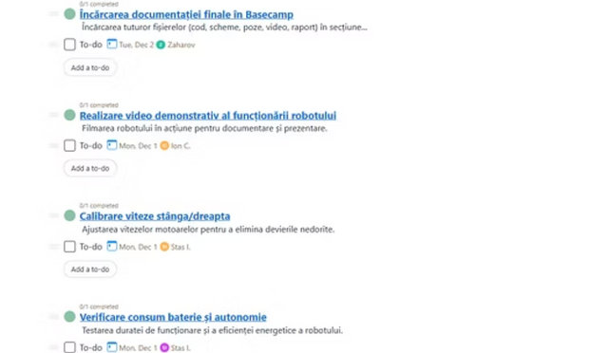
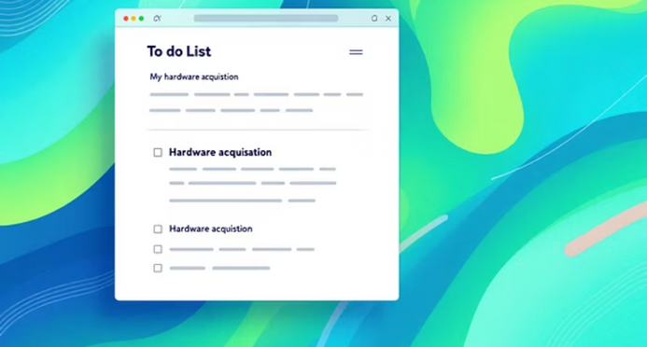
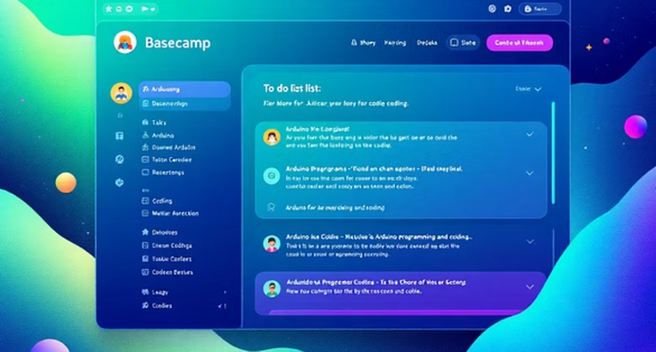

To-do Lists — Sarcini Programare & Testare
Managementul eficient al sarcinilor a fost facilitat de utilizarea platformei Basecamp, unde am monitorizat progresul achizițiilor, programării și testării.
Aceste capturi reflectă o parte din organizarea noastră internă, evidențiind responsabilitățile și stadiul fiecărei etape.
Notes:
5

Slide 6
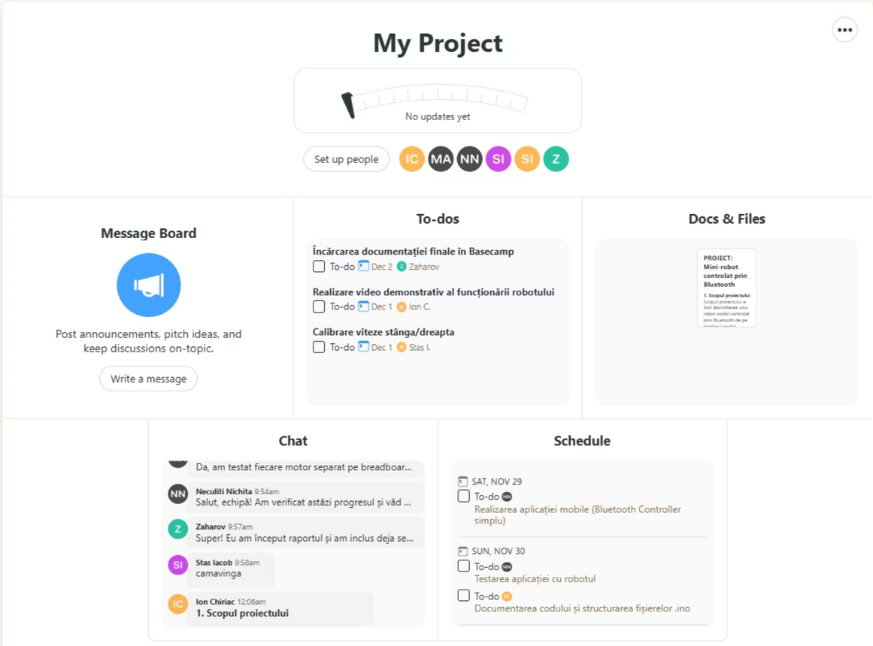
Comunicare și Resurse în Basecamp
Basecamp a servit ca hub central pentru comunicarea echipei și gestionarea documentelor esențiale, asigurând o colaborare fluidă.
Postările Echipei
Discuții active și schimb de idei pe Message Board.
Documentația Proiectului
Fișierul central "Mini-robot controlat prin Bluetooth" a servit ca referință unică.
Anunțuri Importante
Comunicări rapide și eficiente către toți membrii.
Fișiere și Schițe
Stocarea centralizată a schemelor, codului și resurselor media.
Basecamp a permis o organizare structurată a informațiilor și a încurajat o colaborare deschisă.
Notes:
6

Slide 7
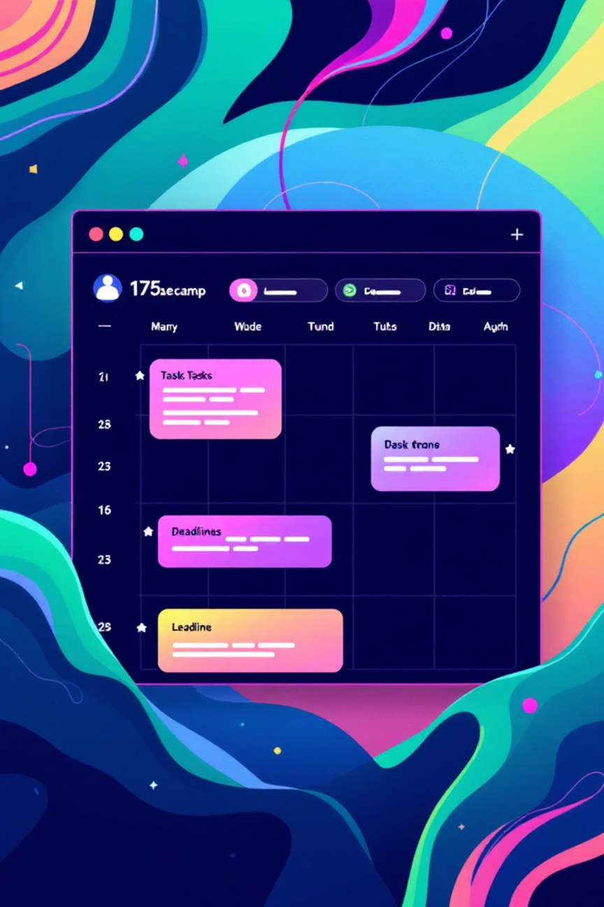
Planificarea prin Calendarul Basecamp
Calendarul Basecamp a fost un instrument vital pentru gestionarea timpului și respectarea termenelor limită, oferind o vizualizare clară a tuturor evenimentelor și sarcinilor.
1
Testarea Aplicației
Verificarea interacțiunii dintre aplicația mobilă și robot.
2
Documentarea .ino
Finalizarea și organizarea fișierelor de cod Arduino.
3
Realizarea Aplicației
Dezvoltarea funcționalităților aplicației mobile de control.
4
Testarea Robotului
Sesiuni dedicate pentru verificarea completă a performanței.
Acest instrument ne-a ajutat să prioritizăm activitățile și să asigurăm o progresie armonioasă a proiectului.
Notes:
7

Slide 8
Analiza Colaborării în Echipă
Colaborarea a fost pilonul central al succesului proiectului, chiar și în fața provocărilor.
Aspecte Pozitive
Dificultăți Întâmpinate
Distribuție Clară
Dependența Sarcinilor
Fiecare membru și-a cunoscut exact responsabilitățile.
Unele etape depindeau critic de finalizarea altora, impunând o planificare riguroasă.
Organizare Eficientă
Calibrare Complexă
Fluxul dintre achiziții, programare și testare a fost bine coordonat.
Ajustarea motoarelor a necesitat multiple sesiuni de testare și reglaje fine.
Comunicare Constantă
Gestionarea Timpului
Chat-ul Basecamp a facilitat schimbul rapid de informații.
Perioadele aglomerate au cerut o flexibilitate și o organizare suplimentară.
Planificare Precisă
Stabilirea deadline-urilor clare a ajutat la menținerea ritmului.
Rezultatul final: O colaborare funcțională, fiecare membru contribuind esențial la atingerea obiectivelor proiectului.
Notes:
8

Slide 9





Managementul Proiectului cu Basecamp
Basecamp a fost un partener indispensabil în gestionarea eficientă a proiectului, oferind un cadru structurat pentru fiecare etapă.
Claritate Asupra Task-urilor
Vizibilitate Progres
Organizare Centralizată
Fiecare sarcină și responsabilul ei au fost vizibile pentru toți.
Indicatorii de progres (0/1 completed) au oferit o imagine reală a stadiului.
Liste, fișiere și mesaje, toate într-un singur loc.
Centralizare Resurse
Reminder-e Automate
Cod, scheme și media au fost ușor accesibile echipei.
Notificările pentru deadline-uri au asigurat respectarea termenelor.
Concluzie: Basecamp a redus semnificativ timpul pierdut în comunicare și a îmbunătățit substanțial managementul sarcinilor, permițând echipei să se concentreze pe inovație.
Notes:
9

Slide 10





Concluzii Finale și Perspective
Proiectul mini-robotului controlat prin Bluetooth a reprezentat o experiență de învățare valoroasă și o demonstrație a abilităților noastre.
Funcționalitate Demonstrată
Robotul a îndeplinit cu succes cerințele de control Bluetooth și deplasare.
Rolul Basecamp
Platforma a fost esențială pentru coordonare și planificare eficientă.
Succesul Echipei
Echipa a finalizat cu brio toate etapele: achiziție, asamblare, programare și testare.
Prezentare Completă
Documentația și videoclipul demonstrează pe deplin rezultatele obținute.
Acest proiect ne-a consolidat cunoștințele practice și ne-a pregătit pentru provocări inginerești viitoare. Vă mulțumim pentru atenție!
Notes:
10

